Slide 1
OLIST
Exploratory Analysis of Olist Ecommerce Dataset
Deby Hajjar Rakhmadumila
DA-DS Batch 10

Slide 2
OUTLINE
PAY
01
Introduction
02
Objectives
03
Access Dataset
04
Data Wrangling
05
Data Manipulation
06
Analysis
07
Conclusion and Suggestion

Slide 3
Introduction
Sebuah ecommerce asal Brazil bernama Olist menjual produk dari berbagai UMKM melalui website-nya.
Mulai dari tahun 2016 sampai 2018, Olist telah mendapat 100 ribu pesanan dan mengumpulkan data pesanan tersebut menjadi beberapa dataset.
Di setiap marketplace memiliki tipe pelanggan dan produk unggulan yang berbeda satu sama lain.
Project ini akan menganalisis produk unggulan ecommerce Olist serta behavior pelanggan, dilihat berdasarkan asal kota pelanggan, tipe pembayaran yang digunakan serta peak time transaksi online di Olist terjadi.
INTRODUCTION
1

Slide 4





2
OBJECTIVES
1
2
3
4
5
1
Top 5 Customer’s
City & State
Total produk terjual / tahun
Top & Least
5 Sold Products
Most used Payment Types
Peak time online transaction

Slide 5
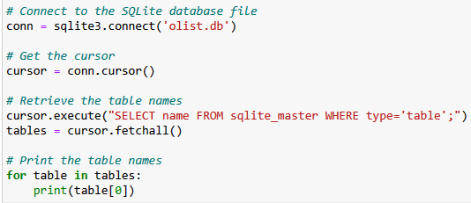
ACCESS DATASET
Berikut adalah table-table yang berada di database Olist:
olist_order_customer_dataset
olist_order_dataset
olist_order_reviews_dataset
olist_order_payments_dataset
olist_order_items_dataset
olist_products_dataset
olist_sellers_dataset
olist_geolocation_dataset
product_category_name_translation
3

Slide 6
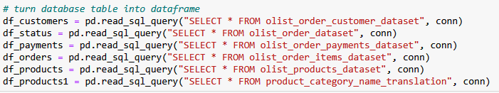
Turn database table into dataframe
DATA WRANGLING
Table-table yang digunakan untuk analisis:
olist_order_customer_dataset
olist_order_dataset
olist_order_payments_dataset
olist_order_items_dataset
olist_products_dataset
product_category_name_translation
4

Slide 7
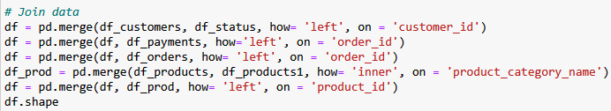
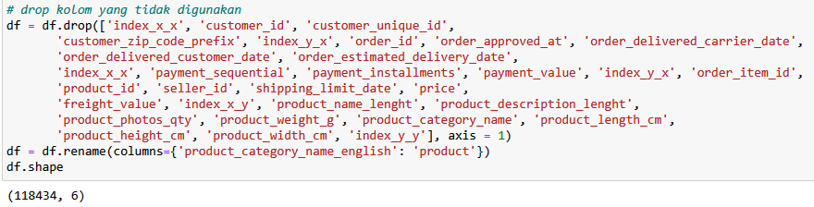
Merge into 1 Dataframe
Jumlah kolom setelah merge: 37
DATA WRANGLING
Ubah nama kolom → product
Jumlah kolom akhir: 6
4

Slide 8
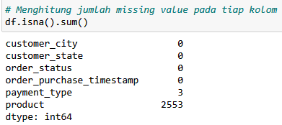
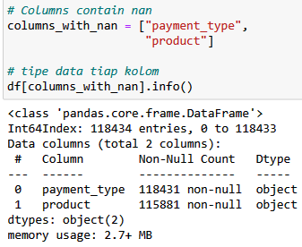
Cleaning Null
DATA WRANGLING
Terdapat null di kolom:
- payment_type
- product
4

Slide 9
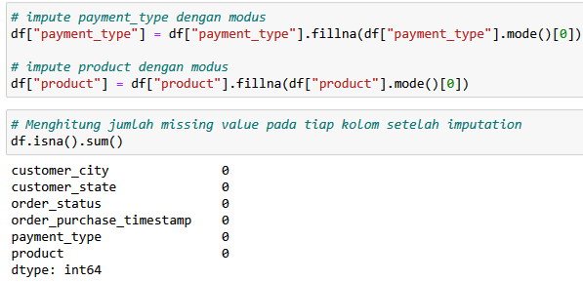
Handling Missing Values
DATA WRANGLING
4

Slide 10
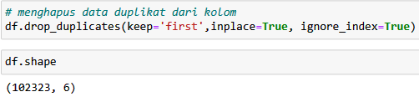
Handling Duplicates
DATA WRANGLING
4

Slide 11
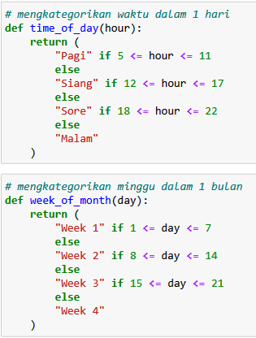
Parsing Dates
1 hari → 24 jam, dibagi menjadi 4 kategori waktu:
Pagi = 05:00 – 11.00
Siang = 12:00 – 17:00
Sore = 18:00 – 22:00
Malam = 23:00 – 04:00
DATA MANIPULATION
Anggap 1 bulan → 31 hari, dibagi menjadi 4 kategori minggu:
Week 1 = Tanggal 1 – Tanggal 7
Week 2 = Tanggal 8 – Tanggal 14
Week 3 = Tanggal 15 – Tanggal 21
Week 4 = Tanggal 22 – Tanggal 31
5

Slide 12
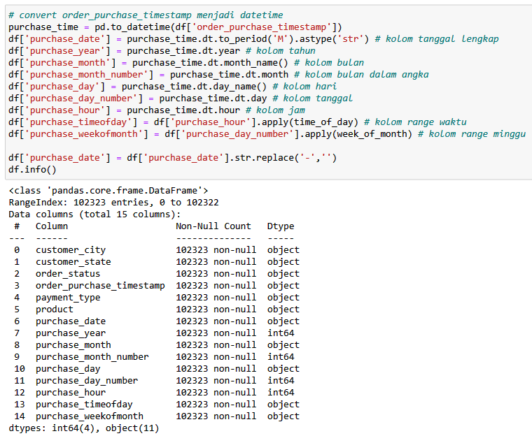
Parsing Dates
DATA MANIPULATION
5

Slide 13
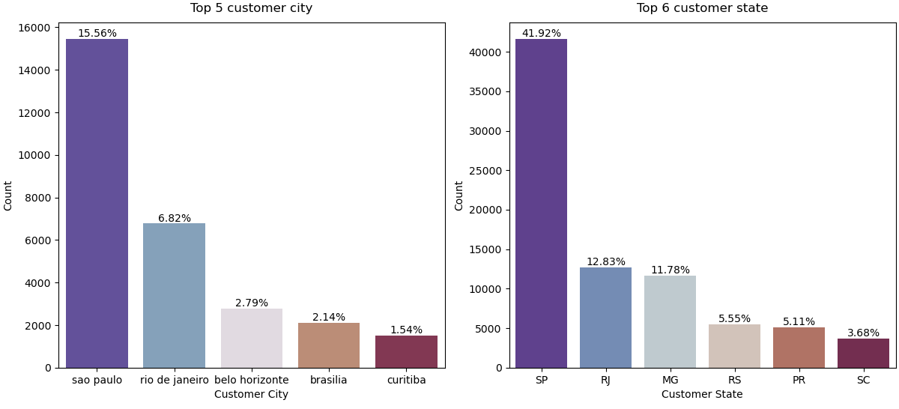
Top 5 City dan State dengan Jumlah Customer Terbanyak
ANALYSIS
6

Slide 14


Perbandingan total produk yang terjual per tahun
1. Identifikasi penjualan di bulan apa saja yang tercatat di dataset ini
2016: September, Oktober, Desember
2017: Januari – Desember
2018: Januari - Agustus
ANALYSIS
2. Perbandingan total produk yang terjual di tahun 2016 dan 2017 serta 2017 dan 2018
Total produk yang terjual bulan September, Oktober dan Desember
Total produk yang terjual bulan Januari sampai Agustus
6

Slide 15
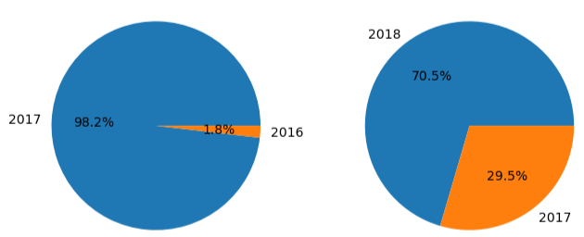
Perbandingan total produk yang dijual per tahun
3. Perbandingan total produk yang terjual di tahun 2016 dan 2017 serta 2017 dan 2018
ANALYSIS
6

Slide 16
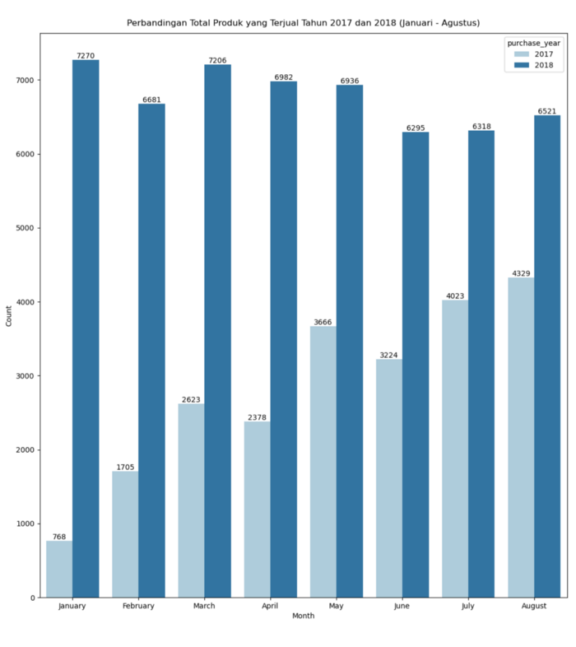
Perbandingan total produk yang dijual per tahun
4. Perbandingan total produk yang terjual di tahun 2017 dan 2018 per bulannya
- Penjualan di tahun 2018 lebih tinggi dibanding 2017 di setiap bulannya
- 2017
Trend total produk yang terjual semakin meningkat setiap bulannya
- 2018
Trend total produk yang terjual semakin menurun setiap bulannya
ANALYSIS
6

Slide 17
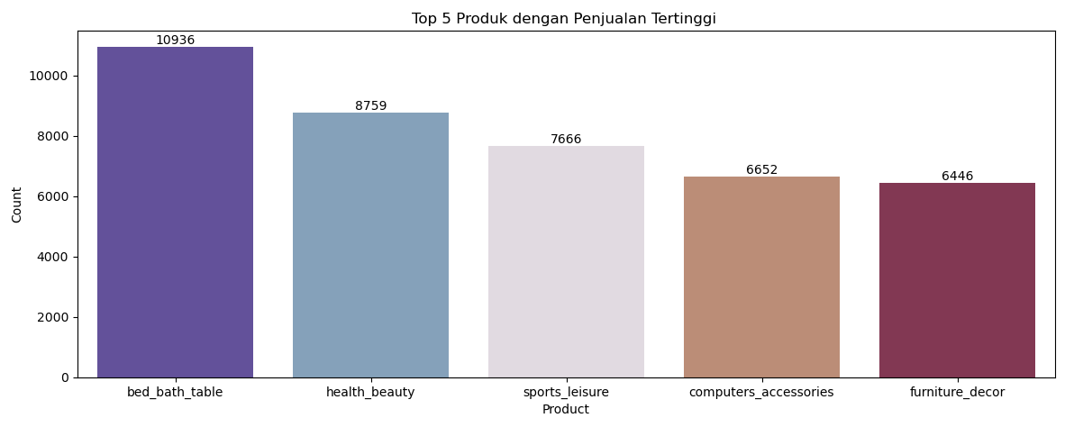
Top 5 Produk dengan Penjualan Tertinggi dan Terendah
1. Top 5 Produk dengan Penjualan Tertinggi Selama 3 Tahun
ANALYSIS
6

Slide 18
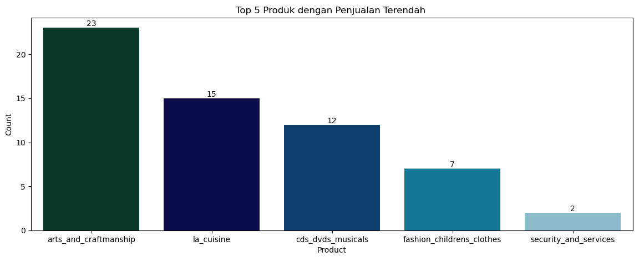
Top 5 Produk dengan Penjualan Tertinggi dan Terendah
2. Top 5 Produk dengan Penjualan Terendah Selama 3 Tahun
ANALYSIS
6

Slide 19
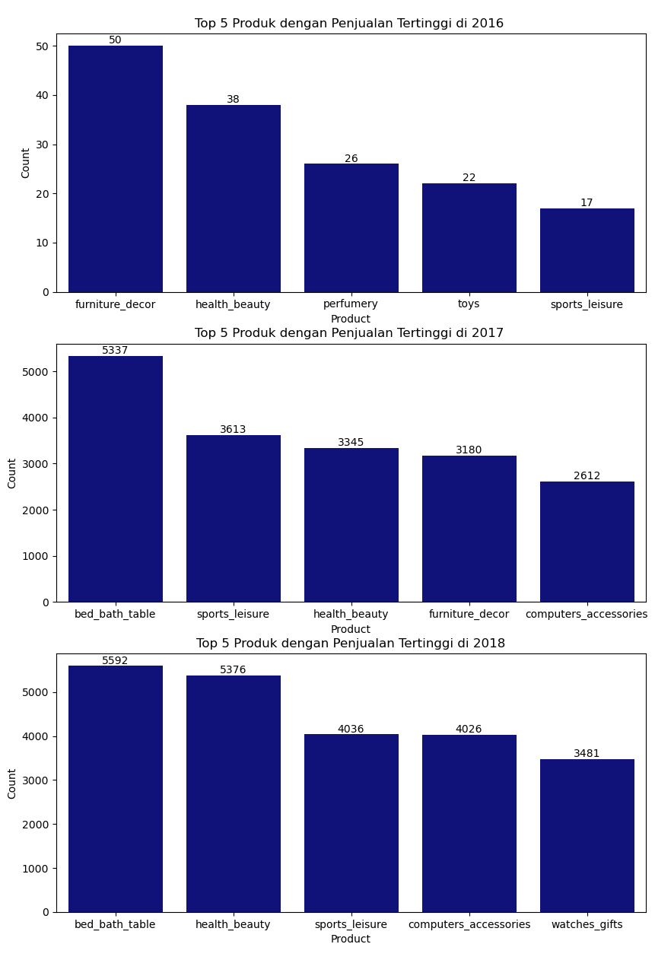
Top 5 Produk dengan Penjualan Tertinggi dan Terendah
3. Top 5 Produk dengan Penjualan Tertinggi per Tahun
2016
2017
ANALYSIS
2018
6

Slide 20
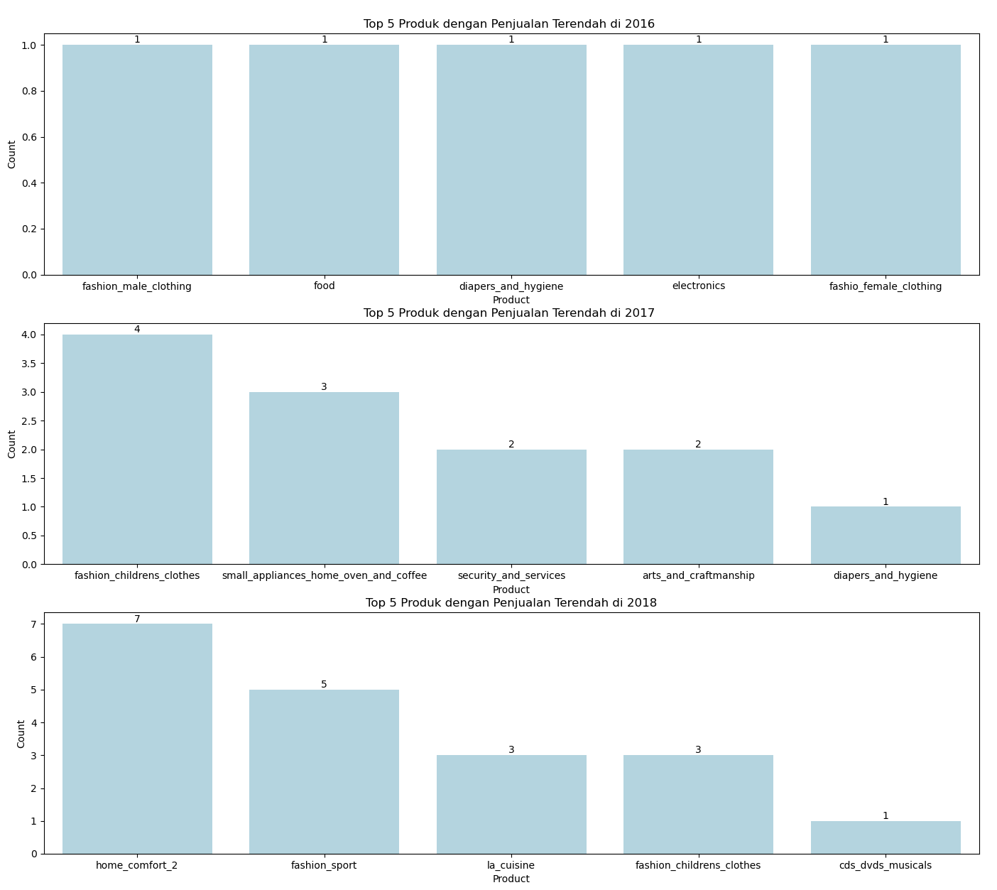
Top 5 Produk dengan Penjualan Tertinggi dan Terendah
3. Top 5 Produk dengan Penjualan Terendah per Tahun
ANALYSIS
6

Slide 21
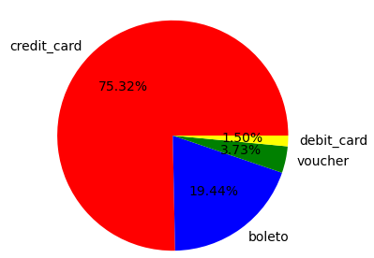
Tipe Pembayaran yang Paling Banyak Digunakan
1. Tipe Pembayaran yang paling banyak digunakan selama 3 tahun
ANALYSIS
6

Slide 22
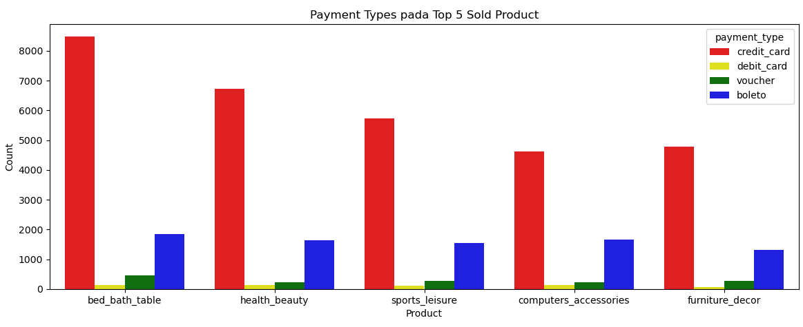
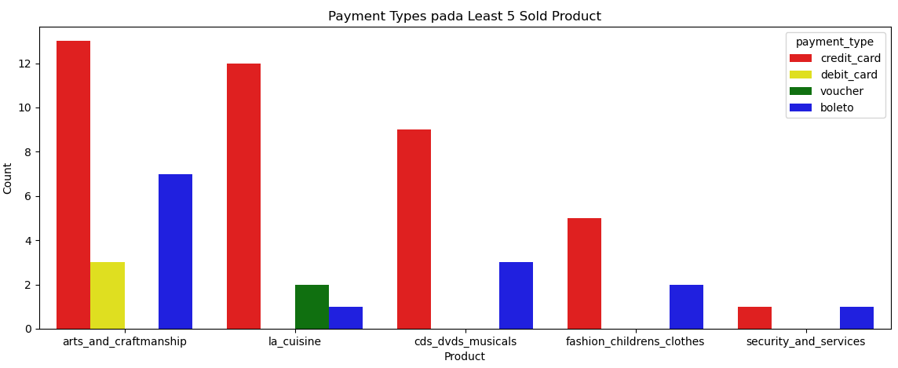
Tipe Pembayaran yang Paling Banyak Digunakan
2. Tipe pembayaran yang digunakan pada Top 5 Sold Products dan Least 5 Sold Products
ANALYSIS
6

Slide 23
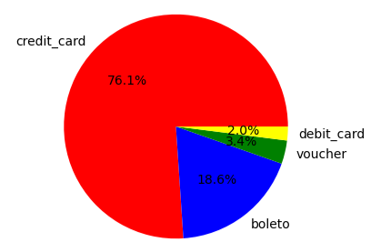
Tipe Pembayaran yang Paling Banyak Digunakan
3. Tipe pembayaran yang paling banyak digunakan di 2018
ANALYSIS
6

Slide 24
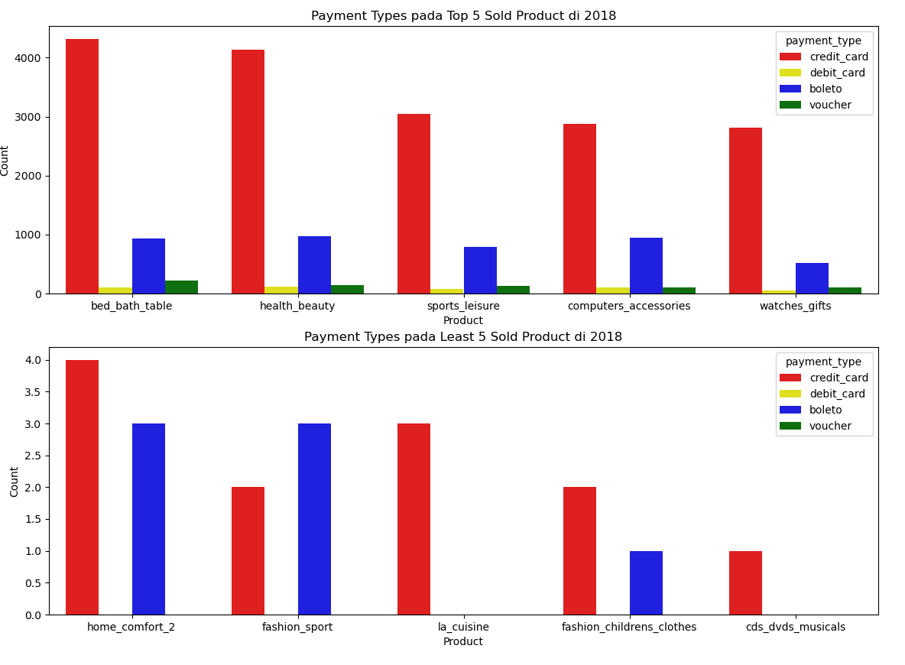
Tipe Pembayaran yang Paling Banyak Digunakan
4. Tipe pembayaran yang digunakan pada Top 5 Sold Products dan Least 5 Sold Products di 2018
ANALYSIS
6

Slide 25
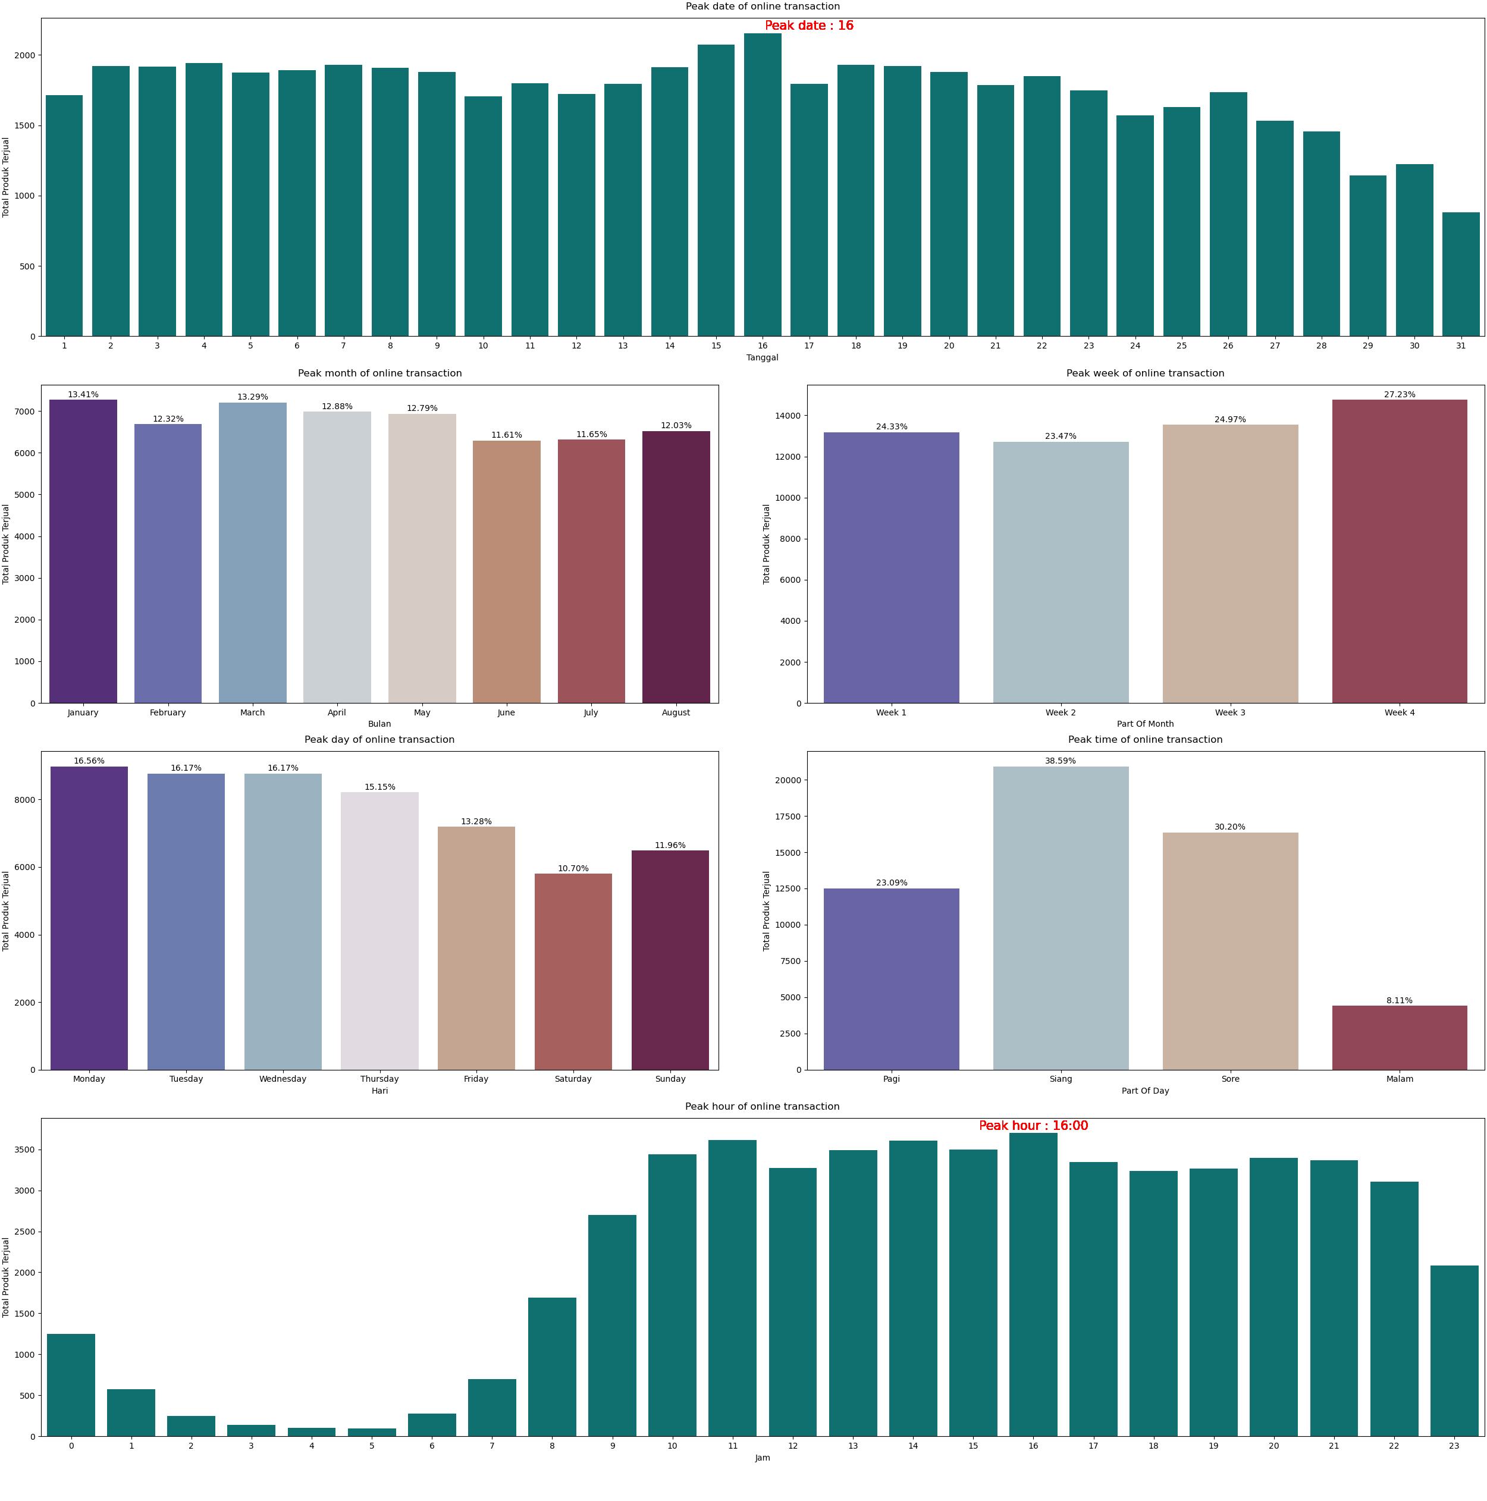
Peak-time transaksi online terjadi
1. Peak-time transaksi online terjadi di tahun 2018
Month : Januari — May
Week of month : Minggu ke-4
Date : 16
Day : Senin — Rabu
Time of a day : Siang (12:00–17:00)
Hour : 16:00
ANALYSIS
6

Slide 26
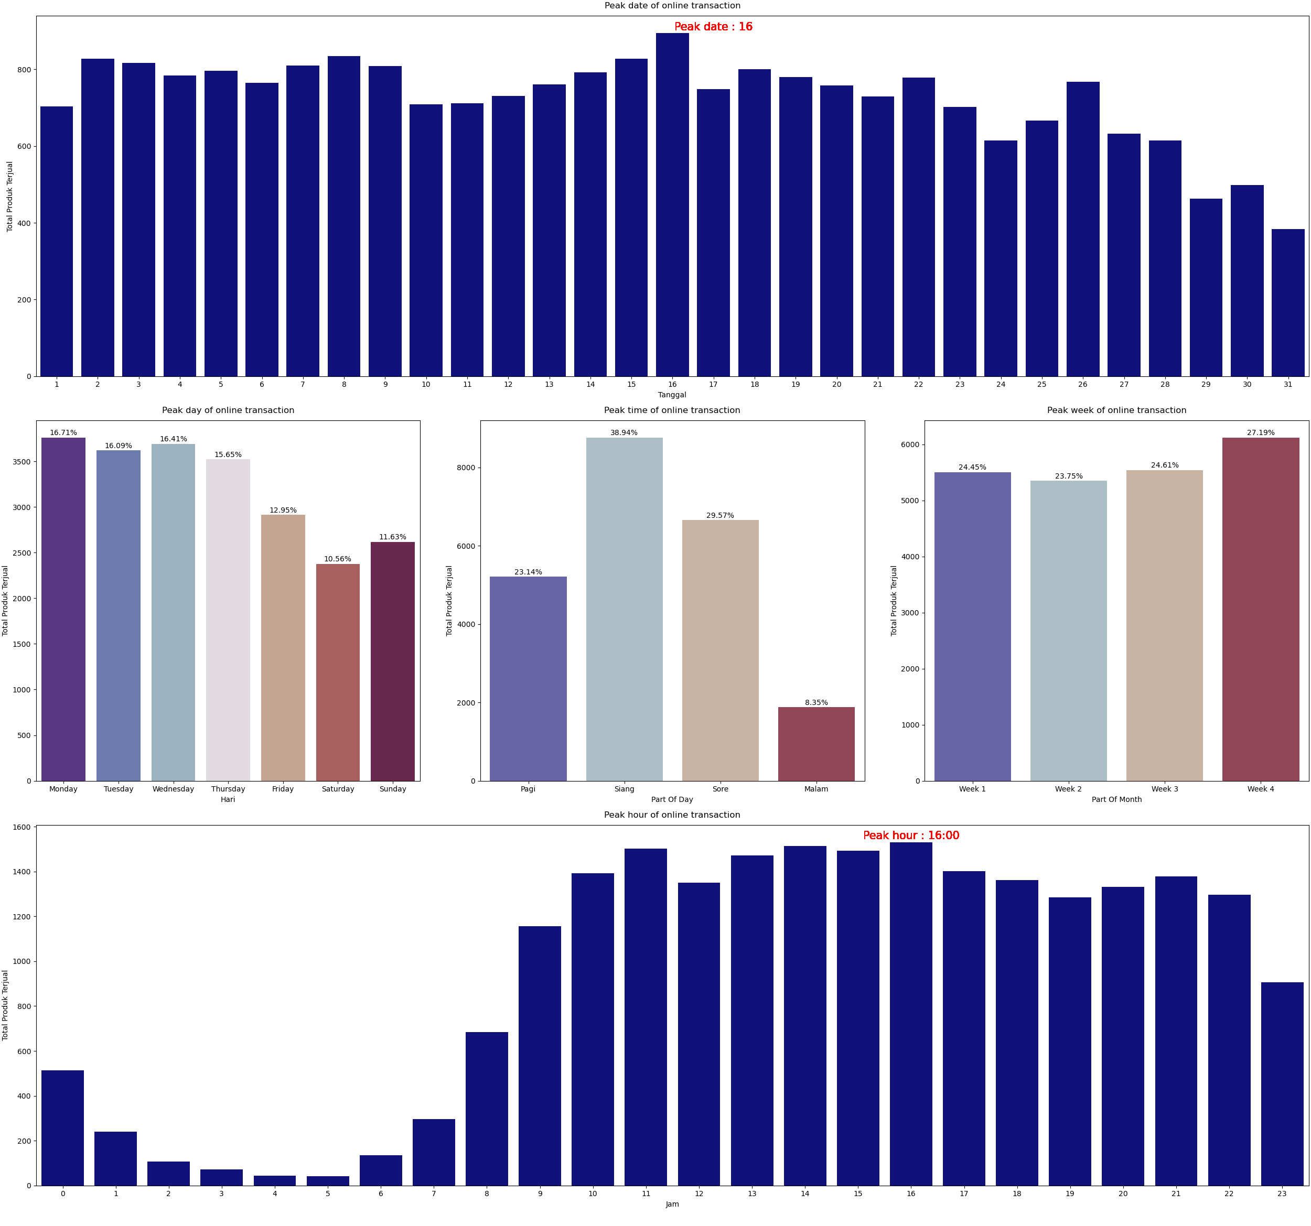
Peak-time transaksi online terjadi
2. Peak-time transaksi top 5 produk dengan penjualan tertinggi terjadi di tahun 2018
Week of month : Minggu ke-4
Date : 16
Day : Senin — Kamis
Time of a day : Siang (12:00–17:00)
Hour : 16:00
ANALYSIS
6

Slide 27
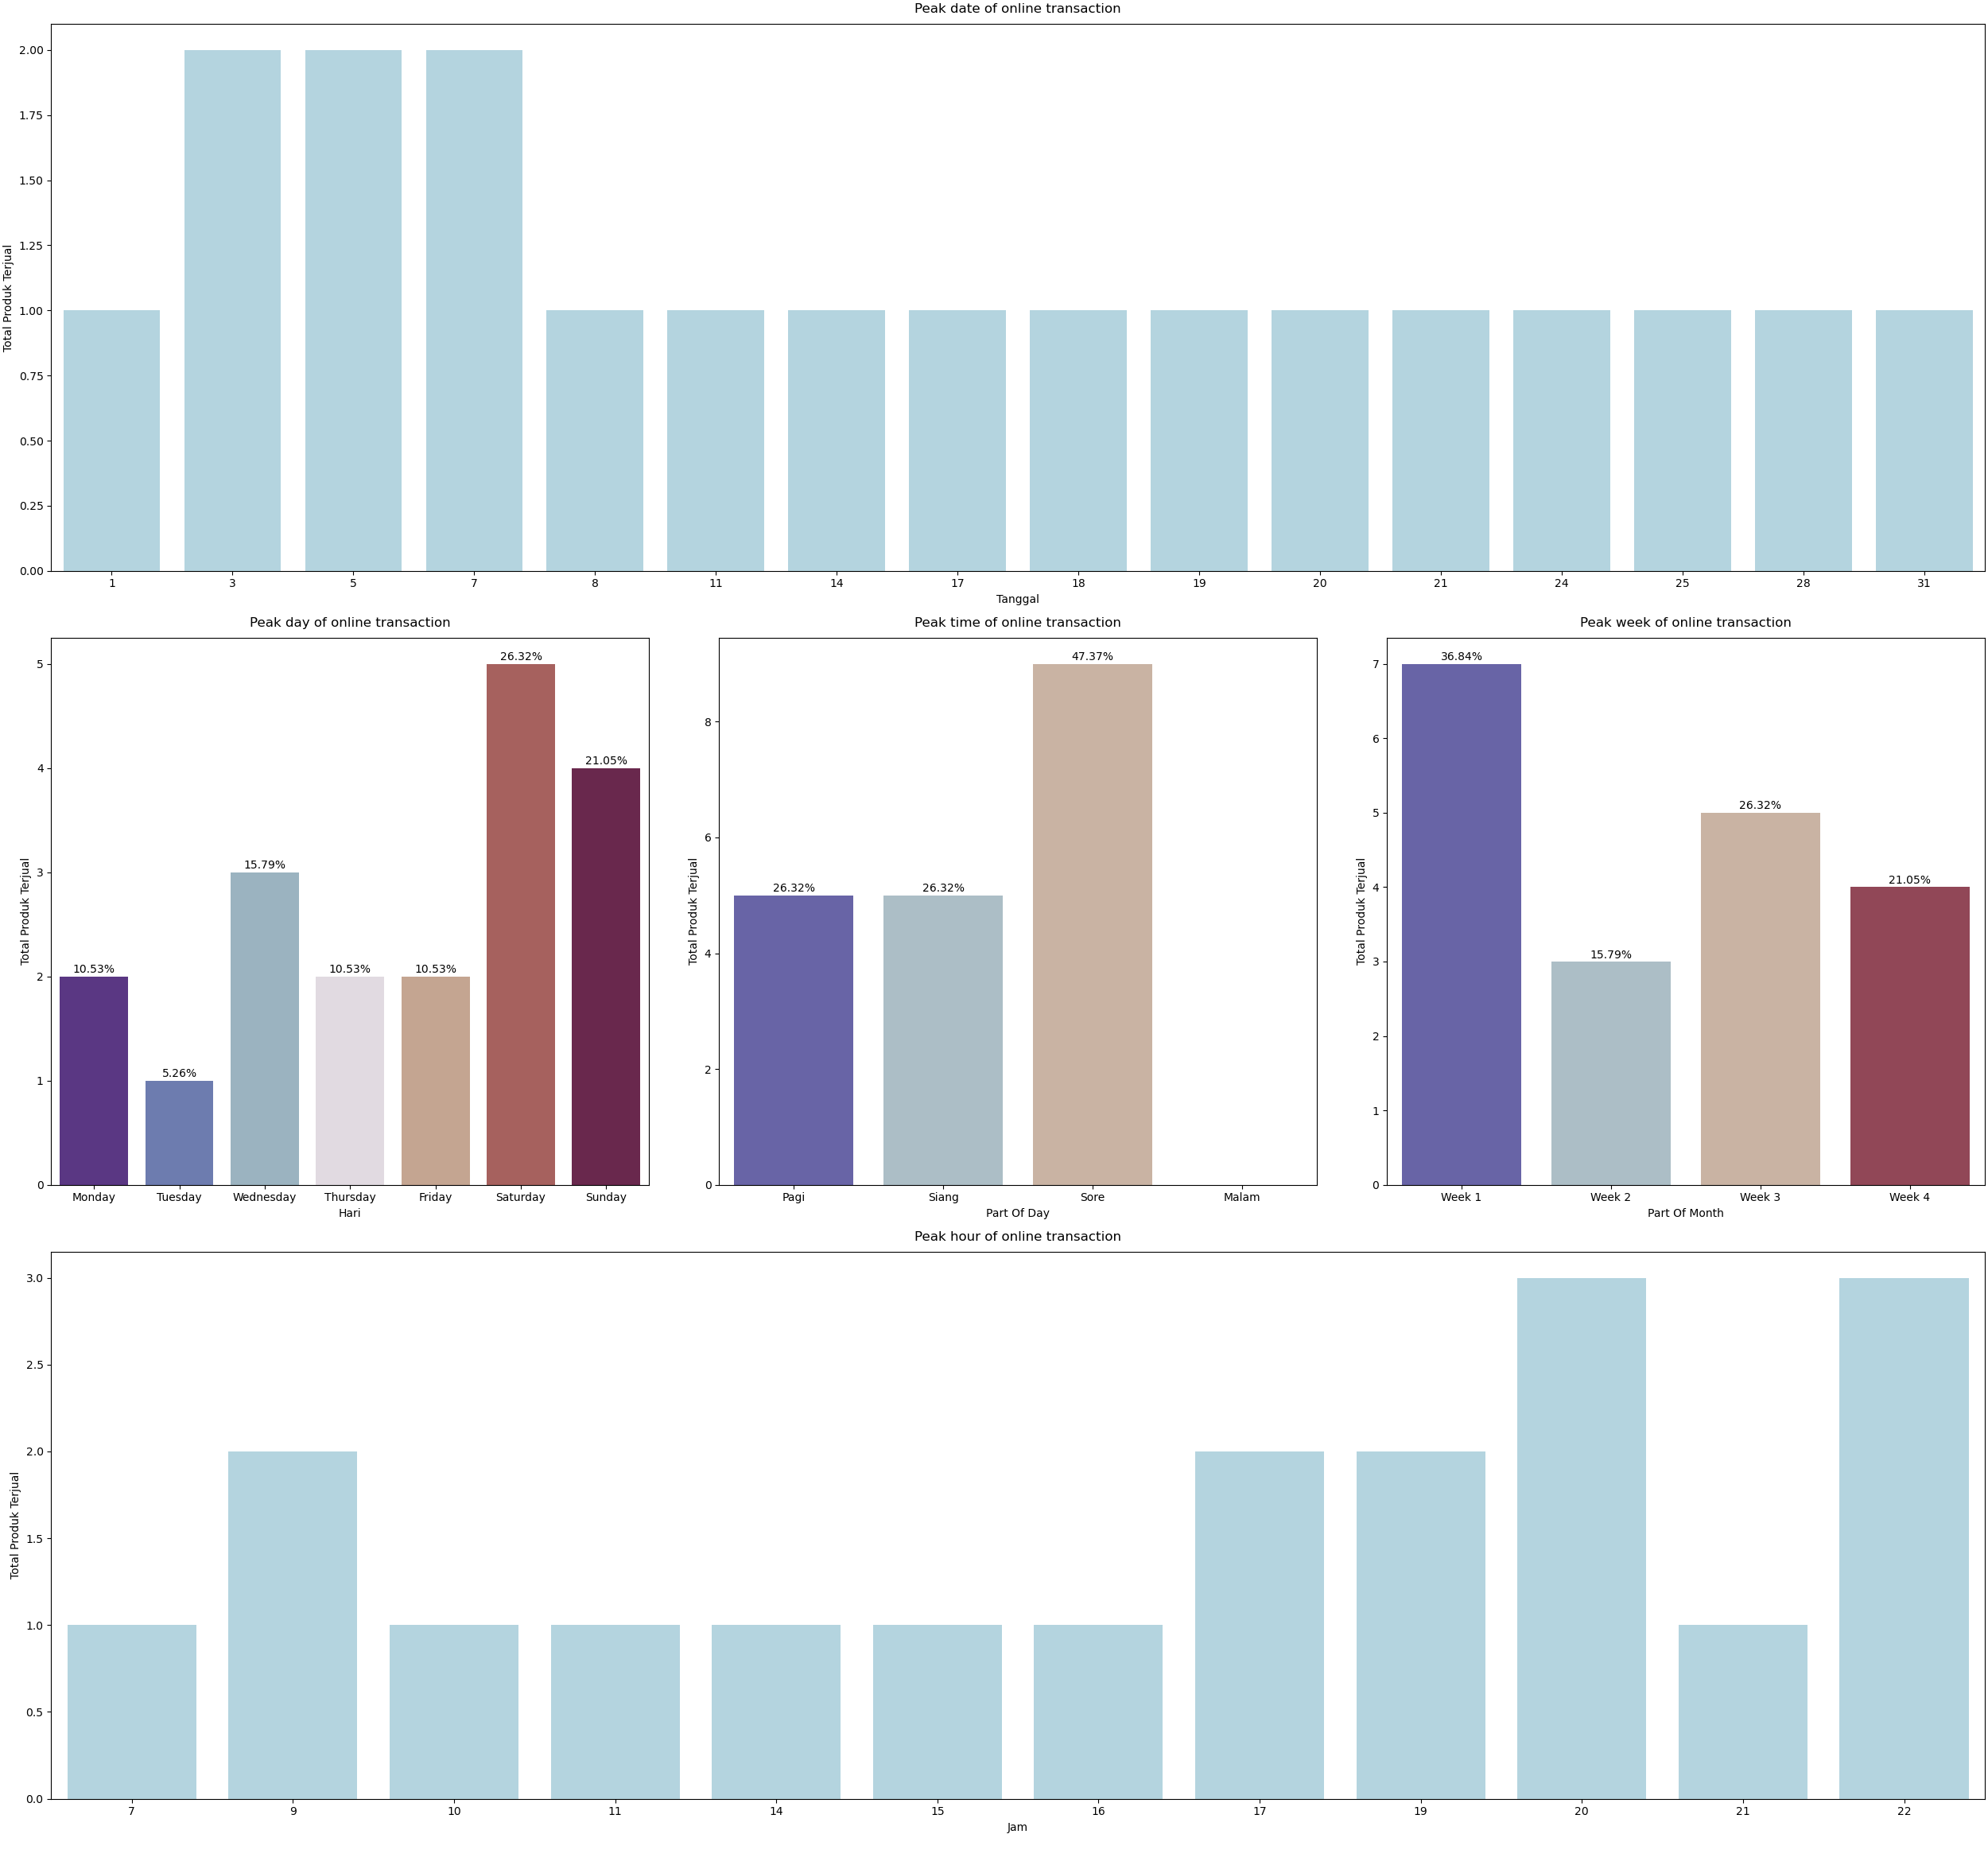
Peak-time transaksi online terjadi
3. Peak-time transaksi top 5 produk dengan penjualan terendah terjadi di tahun 2018
Week of month : Minggu ke-1
Date : 3–7
Day : Sabtu — Minggu
Time of a day : Sore (18:00–22:00)
Hour : 20:00–22:00
ANALYSIS
6

Slide 28

7
CONCLUSION & SUGGESTIONS
Scheme Promotion Plan untuk Top 5 Sold Products in 2018
Bed_bath_table | Health_beauty | Sports_leisure | Computers_accessories | Watches_gifts
Increase marketing activities
Payment Method
Jadwal Promotion Sale
Bed_bath_table
Health_beauty
Sports_leisure
Computers_accessories
Credit Card
Boleto
minggu ke-4
Senin – Rabu
12:00–17:00.

Slide 29
7
CONCLUSION & SUGGESTIONS
Scheme Promotion Plan untuk Least 5 Sold Products in 2018
Home_comfort_2| Fashion_sport | la_cuisine | Fashion_children_clothes | cds_dvds_musicals
Increase marketing
Payment Method
Jadwal Promotion Sale
La_cuisine
Fashion_children_clothes
cds_dvds_musicals
Voucher
Debit Card
minggu ke-1
Sabtu – Minggu
18:00–22:00.

Slide 30
THANK YOU

